Slide 1
Правова характеристика медикаментозного забезпечення під час війни: досвід України
Віталій Пашков, доктор юридичних наук, професор
11.05.2022

Slide 2
Довоєнний стан медикаментозного забезпечення населення України

Slide 3
До 24.02.2022 року в ході досліджень, в тому числі анкетування фармацевтичних працівників було встановлено наступне:
1. Ціни на фармацевтичну продукцію в Україні були до війни завищенні на 40 – 60% через використання маркетингових угод і перевищують ціни на аналогічну продукцію окремих країн ЄС (це було також підтверджено листом АМКУ від №126-29/01-14481 від 08.11.2019 року на ім’я БФ «Пацієнти України»);

Slide 4
Фармацевтичний маркетинг:
Це діяльність, спрямована на створення попиту та досягнення цілей фармацевтичного підприємства через максимальне задоволення потреб споживачів у лікарських засобах та виробах медичного призначення.
ФАКТИЧНО:
Завданням фармацевтичного маркетингу є надання послуг по просуванню ліків, у першу чергу саме того виробника, який уклав «маркетингову угоду» з відповідною аптекою.

Slide 5
Фармацевтичний маркетинг реалізується через угоди:
За участю звичайних аптечних мереж
Сторонами маркетингових угод є фармацевтичні виробники та суб’єкти з аптечної діяльності при сприянні медичних представників та лікарів
За допомогою цифрового маркетингу
Сторонами угод з цифрового маркетингу є суб’єкти з дистанційної торгівлі фармацевтичною продукцією (інтернет аптеки, служби доставки, онлайн аптеки) та кінцеві споживачі (пацієнти, приватні медичні заклади). Веб сайти таких суб’єктів можуть знаходитися за національної юрисдикції.

Slide 6
Особливості фармацевтичного маркетингу в Україні:
1. Неналежному виконанню своїх обов’язків фармацевтичним і медичним працівником, що полягає у просуванні певної продукції, іноді небезпечної для здоров’я конкретного пацієнта або яка не має необхідного терапевтичного ефекту і, як наслідок:
Отриманню неправомірної вигоди фармацевтичними і медичними працівниками за просування такої продукції;
Спричиненню шкоди здоров’ю пацієнта.
2. Монополізації аптечної діяльності, що відбувається у прихованих формах і, як наслідок:
Значному підвищенню цін на лікарські засоби та медичні вироби;
Порушенню права пацієнтів на доступні, ефективні лікарські засоби та медичну продукцію;
Фальсифікації фармацевтичної продукції.
Українська версія фармацевтичного маркетингу сприяла:

Slide 7
Медичний представник
2. Реалізація фармацевтичної продукції (через легальні аптечні заклади) відбувалася за схемою
Лікар
Фармацевт

Slide 8
Як наслідок для всіх лікарів була розроблена схема взаєморозрахунків за рекомендовані для закупівлі пацієнтами фармацевтичної продукції
Внаслідок цього фармацевтичні виробники та імпортери вимушені завищувати собівартість кінцевої продукції
Великий сегмент ринку роздрібних продаж з аптек, за рекомендацією лікарів (під видом лікарських засобів) є продукція, що не зареєстрована як лікарські засоби (дієтичні добавки, продукти харчування для медичного використання тощо)
Жодна поставка до аптеки фармацевтичної продукції не здійснювалася без винагороди суб’єкта аптечної діяльності, підставою якої є маркетингова угода

Slide 10
Принципи ціноутворення та продажу окремих груп лікарських засобів організаціям, що фінансуються з бюджету на основі цін на лікарські засоби, які зареєстровані в Республіці Польща, Словацькій Республіці, Чеській Республіці, Латвійській Республіці, Угорщині (референтні країни):
Закупівельна ціна для аптеки
Гранична оптововідпускна ціна в перерахуванні на одиницю лікарської форми
1. Діазепам (Diazepam) ін’єкції (розчин для ін'єкцій) в ампулах 5 мг/мл по 2 мл – за одну ампулу 52 грн.
2. Морфін (Morphine) ін’єкції (розчин для ін'єкцій) в ампулах 10 мг / мл 1 мл - за одну ампулу 70 грн.
3. Фентаніл (Fentanyl) ін’єкції (розчин для ін'єкцій) в ампулах 0,05 мг/мл по 2 мл - за одну ампулу 64,70 грн.
1. Діазепам (Diazepam) ін’єкції (розчин для ін'єкцій) в ампулах 5 мг/мл по 2 мл – за упаковку 11, 04 грн.
2. Морфін (Morphine) ін’єкції (розчин для ін'єкцій) в ампулах 10 мг / мл 1 мл - за упаковку 9,06 грн.
3. Фентаніл (Fentanyl) ін’єкції (розчин для ін'єкцій) в ампулах 0,05 мг/мл по 2 мл - за упаковку 15,25 грн.

Slide 11
Принципи ціноутворення та продажу окремих груп лікарських засобів організаціям, що фінансуються з бюджету (Діазепам (Diazepam; Морфін (Morphine) ін’єкції (розчин для ін'єкцій); Фентаніл (Fentanyl) ін’єкції (розчин для ін'єкцій):
Принципи ціноутворення та продажу окремих груп лікарських засобів організаціям, що фінансуються з бюджету (Діазепам (Diazepam; Морфін (Morphine) ін’єкції (розчин для ін'єкцій); Фентаніл (Fentanyl) ін’єкції (розчин для ін'єкцій):
1. Постанова КМУ № 426 від 03.04.2019 року «Про референтне ціноутворення на деякі лікарські засоби, що закуповуються за бюджетні кошти»: заклади і установи охорони здоров’я, що повністю або частково фінансуються з державного та місцевих бюджетів, закуповують лікарські засоби, які включені до переліку, за цінами, що не перевищують установлених Міністерством охорони здоров’я граничних оптово-відпускних цін з урахуванням податків та зборів, а також граничних постачальницько-збутових і торговельних (роздрібних) надбавок, визначених постановою Кабінету Міністрів України від 17 жовтня 2008 р. № 955 “Про заходи щодо стабілізації цін на лікарські засоби”
Це означає, що загальна ціна на ці групи лікарських засобів, навіть при використанні торговельної (роздрібної) надбавки до закупівельної ціни передбаченої постановою КМУ №955 не повинна перевищувати ціну яка встановлена в Реєстрі граничних оптово-відпускних цін на деякі лікарські засоби, що закуповуються за бюджетні кошти, станом на 01 лютого 2021 року, затвердженому наказом МОЗ № 205 від 08.02.2021 року

Slide 13
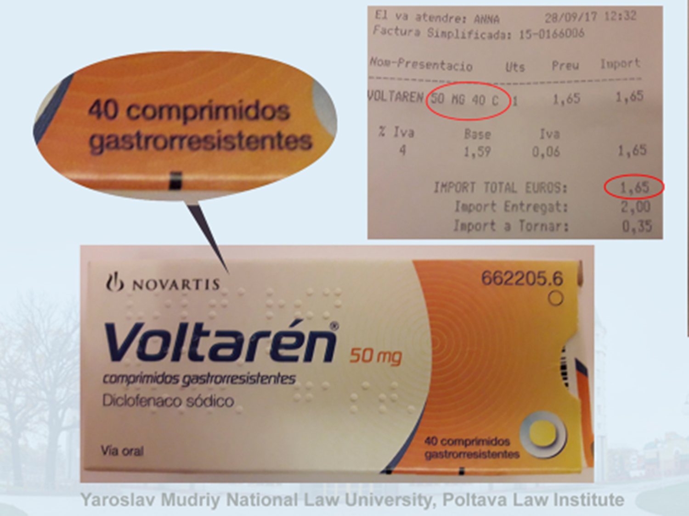

Slide 14
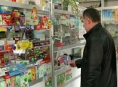
Аптечный колорит
Главное отличие аптечных продаж от магазинных состоит в том, что клиент/пациент вообще не должен догадываться, что ему именно продают. Человек пришел в аптеку с какой-то проблемой или идеей относительно своего здоровья, и наша задача – оказать ему качественную услугу так, чтобы он остался доволен, захотел вернуться даже при отсутствии прямой необходимости, да еще и похвалил аптеку своим близким, друзьям. Отсюда ряд технологических отличий от классических методов продаж в процессе коммуникации с аптечным клиентом.
URL: http://amm.net.ua/pravila-prodazh-chto-rabotaet-v-apteke.html

Slide 15
Правила продаж — что работает в аптеке?
Аптечные продажи – тема, которую, наверное, невозможно исчерпать. Для того чтобы работники аптек совершенствовали свои навыки в этом вопросе, создана масса книг, рекомендаций, разрабатываются авторские тренинговые методики. Но все же главную роль в продажах играет личностный фактор, то есть умение, а главное – желание фармацевта рекомендовать больше нужных клиенту продуктов для увеличения среднего чека.
URL: http://amm.net.ua/pravila-prodazh-chto-rabotaet-v-apteke.html

Slide 18
Імпортери, вітчизняні виробники укладали з аптечними мережами маркетингові угоди як самостійно так і через посередників. Нами були проаналізовані маркетиногові договори з такими фармкомпаніями:
- компанії з іноземним капіталом:
Мега Лайфсайензіс, МОВІ ХЕЛС, Органостін ЛТД, Аббот Україна, ГЛЕДФАРМ ЛТД, Асіно Україна, Альпен Фарма АГ, Астрафарм, Юніфарм Україна, Медокемі Лімітед, Байер, Юніфарм Україна, Долфі Україна, Конарк Інтермед, Нобель Ілач Санаї Ве Тіджарет Анонім Шіркеті, Польфарма, Стада Україна, Реккітт Бенкізер Україна тощо.
Цікаво те, що у Асіно Україна серед препаратів в додатку до договору маркетингу внесені такі рецептурні препарати як «Діокор Соло» в таблетках, «Ламотрин», «Левокорд Ретард Асіно», у ГЛЕДФАРМ ЛТД серед препаратів в додатку до договору маркетингу внесений такий рецептурний препарат як «Фаніган» в таблетках. Тобто відбувається просування товарів, які апріорі не підлягають просуванню.
вітчизняні виробники та імпортери
ТОВ «Фіто Лек», ПАТ «Хімфармзавод «Червона зірка», ПАТ «Київський вітамінний завод», ТОВ «Астрафарм», ТОВ «Новалік Фарм», ТОВ «Виробничо-торгівельна фірма «Сарепта», ТОВ «Мікрофарм», ТОВ «Тернофарм», ТОВ «Медіко», ТОВ «Фарма Хауз», ТОВ «Медичний центр М.Т.К.», ПАТ «Науково-виробничий центр «Борщагівський хіміко-фармацевтичний завод», ТОВ «1 А Діагностична компанія», ПАТ «Лубнифарм», ТОВ «Агрофарм» тощо .
ПАТ «Київський вітамінний завод» пропонував цікаву форму розрахунків за маркетинговими угодами: 75 умножити на кількість одиниць товару та на кількість аптечних закладів (при наявності 100 аптечних закладів за 100 найменувань оплачується власнику аптечної мережі – 750 000 грн.). А наприклад, ПАТ «Лубнифарм» пропонує за маркетинговими договорами аптечним мережам від 15 до 25% доплати за отриманий товар.

Slide 19
Окрема частина імпортерів, вітчизняних виробників укладає маркетингові договори з аптечними мережами через посередників за «сірими схемами»:
Наприклад ТОВ «Олів Фарм Сервіс» (кінцеві бенефіціари – Натальченко І.В., Натальченко І.О.), ТОВ «В2В Фарм» (кінцеві бенефіціари – Нікольченко О.А., Натальченко І.О.), ТОВ «В2В Фарм Сервіс» (кінцеві бенефіціари – Натальченко І.О., Натальченко І.О.), ТОВ «В2В Фарм Компані» (кінцеві бенефіціари – Натальченко І.О., Натальченко І.О.), ТОВ «В2В Фарм Груп» (кінцеві бенефіціари – Натальченко І.О., Натальченко І.О.). Або, ТОВ «Фарм-Рост Плюс» (кінцевий бенефіціар – Вовкодав А.А.), ТОВ «Спектр Фарм» (кінцеві бенефіціари – Вовкодав А.А., Вовкодав І.М.). Також працюють за такими же схемами ТОВ «ОМП Маркетинг» (засновник – ПП «ОМП», кінцевий бенефіціар – Левтеров К.В.), ТОВ «Галафарм» (засновники – Круковский В.М., Білий І.О., Рижей В.С.), ТОВ «ТМСКО» (засновник – Пустовойт Ж.М.), ТОВ «Армантіс» (засновник Жарков Дмитро з Літви), ТОВ «Медліст Маркетинг» (засновник Тмощук С.Н.), ТОВ «Смарт Фарма» (засновники – ТОВ «Смарт Істейт», Зельдіс В.Є., Зельдіс М.В).
Зазначених посередників об’єднує наявність пов’язаних осіб серед кінцевих бенефіціарів

Slide 20
ТОП 10 найбільших аптечних мереж України:
1 | ТОВ «Аптека Магнолія» | АНЦ, Аптека низьких Ц., Копійка, Фармкопійка, Благодія, Медпрепарат, Шара, Магнолія | > 1000 аптек та їх структурних підрозділів
2 | ТОВ «Гамма-55» | Аптека 9-1-1, Аптека оптових Ц., Магія Фарм, Аптека 97, ЦРА №16, ТВА-Груп, Дануш, Аптека 211, Є-Аптека | > 1000 аптек та їх структурних підрозділів
3 | ТОВ «Сиріус 95» | Бажаємо здоров’я | > 1000 аптек та їх структурних підрозділів
4 | ТОВ «Соломія сервіс» | Подорожник | Близько 1000 аптек та їх структурних підрозділів
5 | ТОВ «Фармастор» | Аптека доброго дня | Близько 1000 аптек та їх структурних підрозділів
6 | ТОВ «МедСервісГруп» | Мед Сервіс | Близько 800 аптек та їх структурних підрозділів
7 | ТОВ «Маркет Універсал» | Аптека DS, Аптека нашого міста | Близько 700 аптек та їх структурних підрозділів
8 | Фармацевтична компанія Здорова родина | Ромашка, Ваша сімейна аптека, Сальве, Здорова родина | Близько 500 аптек та їх структурних підрозділів
9 | ПрАТ «Фармація» | Фармація, Аптека Гаєвського | Близько 500 аптек та їх структурних підрозділів
10 | ТОВ «3 і» | Аптека 3 і, Аптека Довіра, Аптека 3 | Близько 500 аптек та їх структурних підрозділів

Slide 21
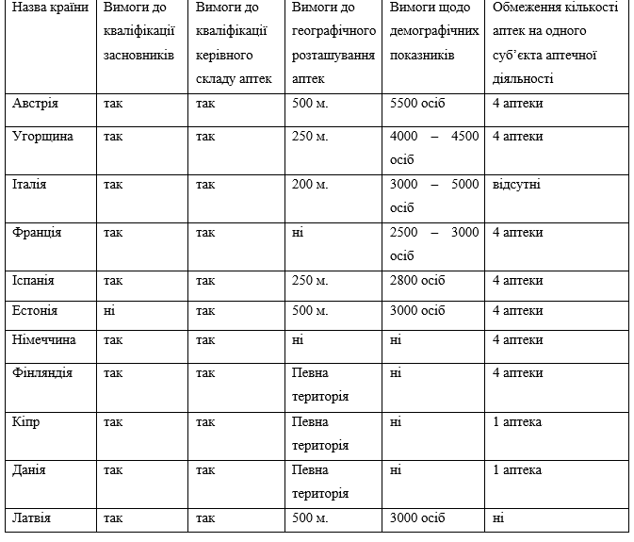
Вимоги до здійснення аптечної діяльності в різних країнах Європи:

Slide 22
Динаміка аптечних закладів за формою власності:
1999 рік:
з 14000 аптечних закладів, в комунальній та державній власності знаходилось – 56%.
2021 рік:
З 22000 аптечних закладів, в комунальній та державній власності знаходилось – 4%.

Slide 23
Як наслідок:
Поступова (впродовж останніх років) ліквідація державних і комунальних аптечних закладів знизила доступність лікарських препаратів, що містять наркотичні засоби та психотропні речовини.
Негласна державна підтримка (зокрема органами місцевого самоврядування) монополізації аптечної діяльності та створення аптечних мегамереж призвели до мінімізації економічної конкуренції та зловживань монопольним становищем.
Мовчазна згода держави на розвиток маркетингових договорів на фармацевтичному ринку підвищила вартість лікарських засобів.

Slide 24
Стан фармацевтичного ринку України:
- В жодній європейській державі не має такого засилля аптечних мереж та їх монополізації.
- Всі європейські країни задля підвищення соціального захисту своїх громадян встановлюють певні обмеження діяльності на фармринку.
- В Україні ж фармацевтичне законодавство, навпаки, створює умови для комерціалізації ринку, без урахування соціальної складової.
- І навіть в умовах війни держава продовжує фінансувати особисті статки власників аптечних мереж

Slide 25
З початком війни:
За окремими позиціями фармвиробники вимушені платити міжрегіональним аптечним мережам до 60% вартості товару. Ці додаткові витрати вони часом мусять закладати у власні витрати, зменшуючи тим самим обігові кошти. Як наслідок — можуть опинитися на межі банкрутства. І це тоді, коли державі так потрібні ліки.
З одного боку, у фармвиробників наполегливо вимагають знижку. З іншого — попереджають про необхідність збереження ретро-бонусів (премія від постачальників дистриб'юторам за виконання певного плану продажу).

Slide 26
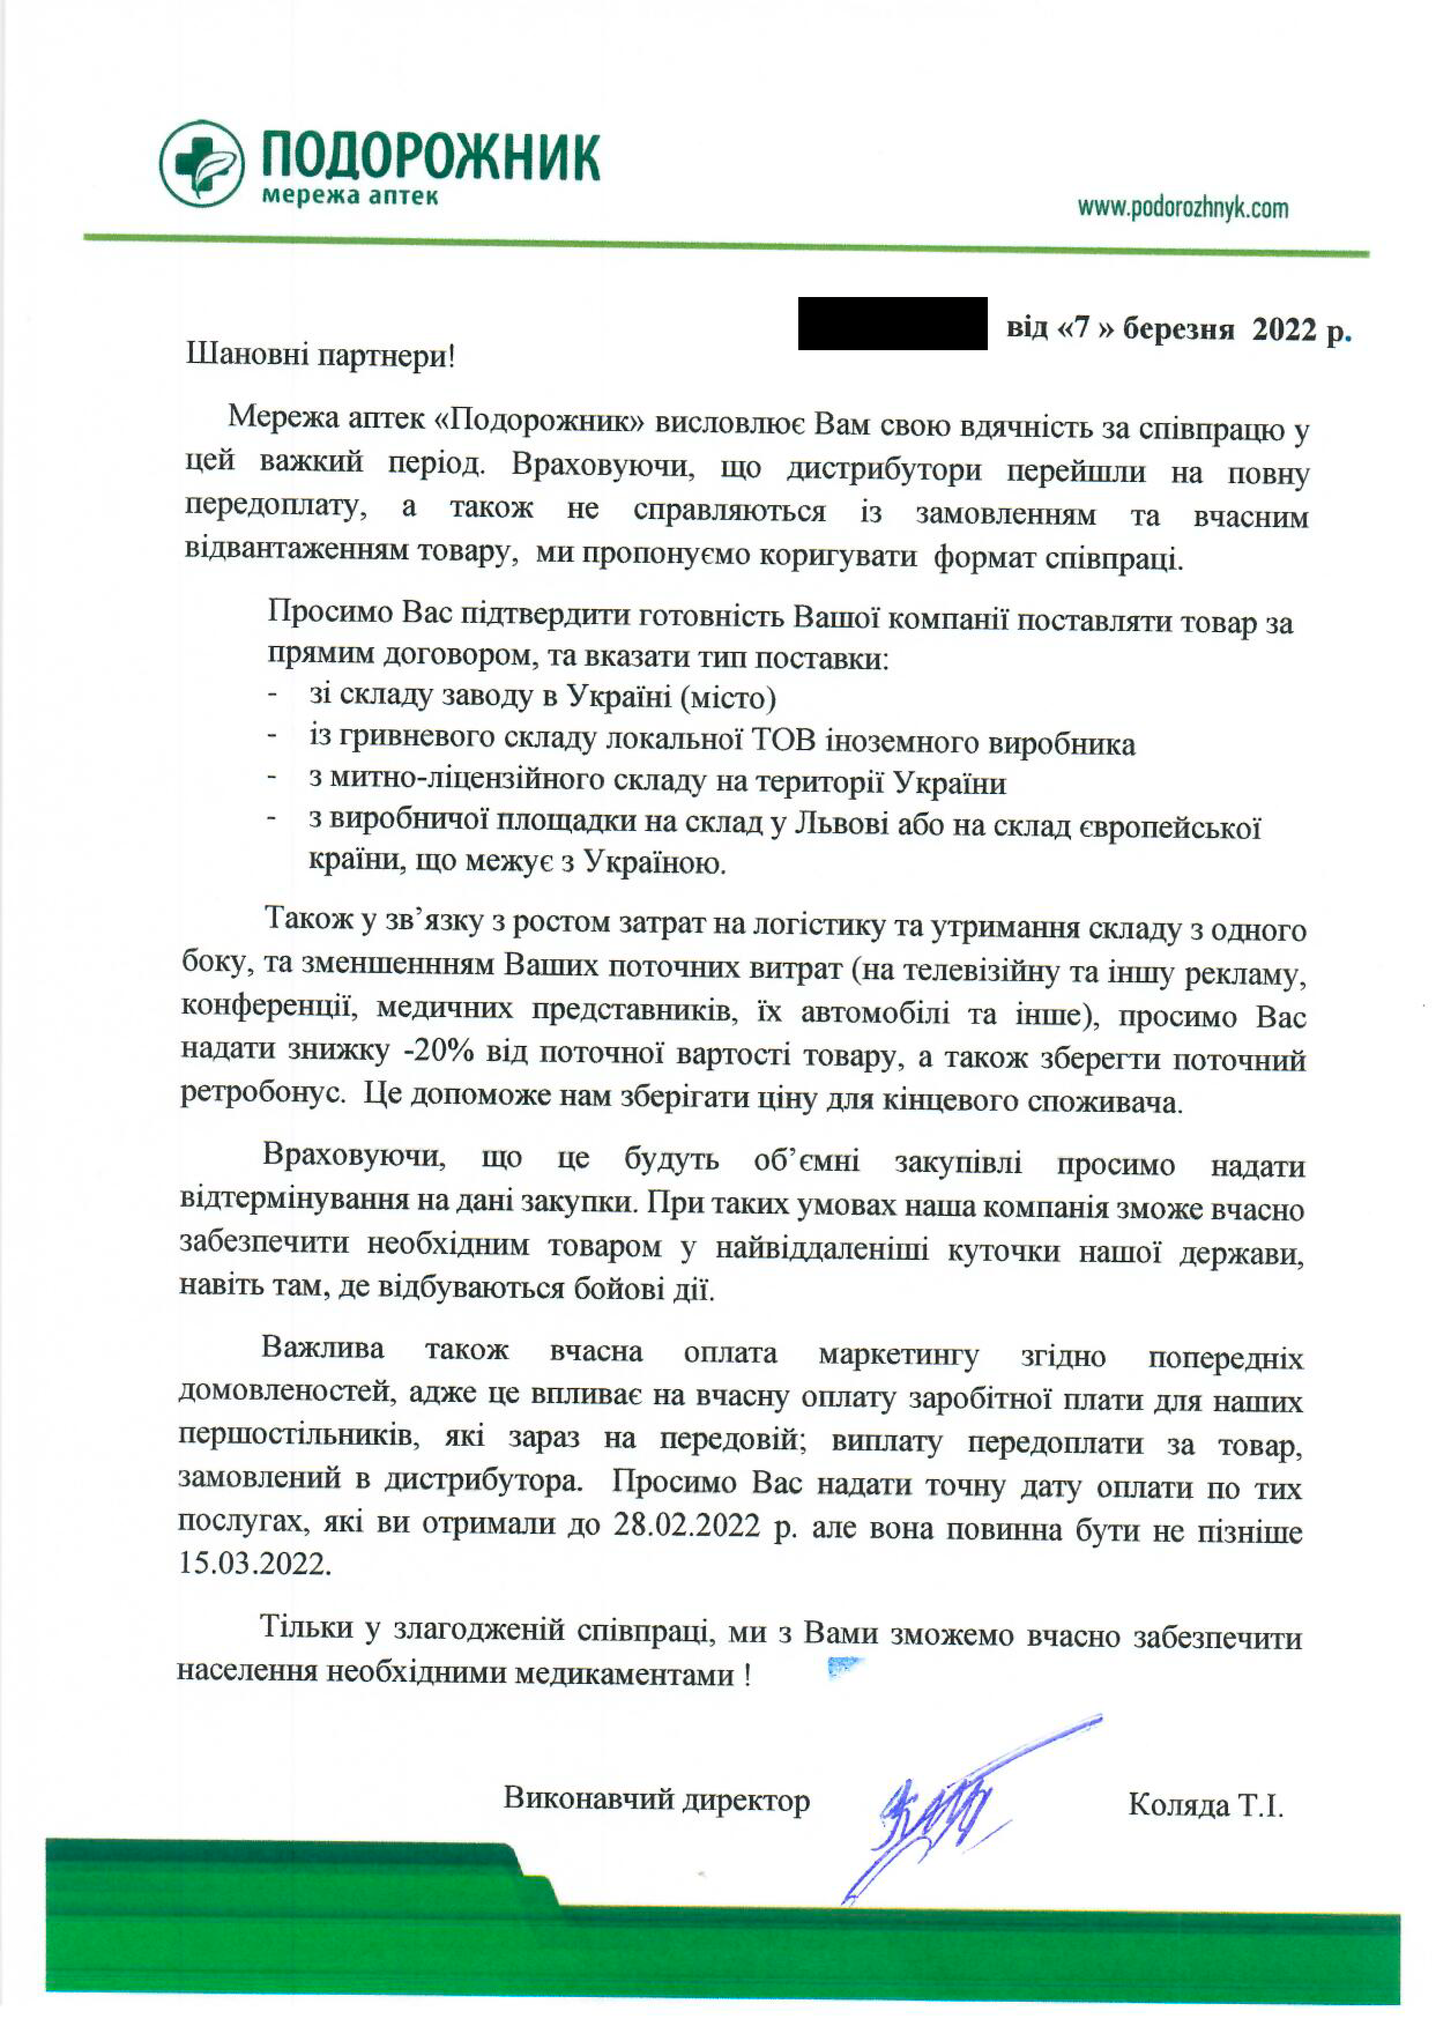

Slide 27
У когось може виникнути запитання: навіщо, попри чималу кількість аптек, зберігати державні та комунальні заклади?
Річ у тому, що на сьогодні відпуск лікарських засобів, які містять наркотичні речовини, переважно здійснюють лише державні та комунальні аптеки або господарські товариства, засновані з участю територіальних громад (тобто мають частку комунального майна). Як і ліки за референтними цінами для визначених верств населення, зокрема «чорнобильців».
Питання забезпечення пацієнтів лікарськими препаратами, що містять наркотичні засоби та прекурсори, стало першою проблемою, з якою у перші ж дні війни зіштовхнулося чимало пацієнтів. На жаль, у нинішніх умовах цю проблему на нормативно-правовому рівні можна буде вирішити тільки після війни. Якщо знайдеться політична воля і державницькі настрої посадових осіб переважать бажання й надалі вирішувати особисті фінансові проблеми.

Slide 28
Ще одна серйозна проблема, з якою з початком війни зіштовхнулися як пацієнти, так і працівники аптек, — обмежені запаси лікарських засобів на регіональних аптечних складах:

Slide 29
Запаси лікарських засобів в аптеках та аптечних складах:
Переважно аптеки й аптечні склади отримують запаси не більш ніж на три робочих дні. Це виправдано з погляду економічних показників, однак не з погляду соціальної функції аптек, якщо вважати їх закладами охорони здоров'я, а не торговельними точками. Здебільшого сьогодні цю проблему вирішено. Однак не нормативно-правовим регулюванням. А підвищенням цін.
Раніше на комунальних (регіональних) аптечних складах на випадок надзвичайних ситуацій на зберіганні перебували необхідні групи лікарських засобів. Звісно, це потребувало економічної підтримки від органів місцевого самоврядування та нормативно-правового забезпечення — від органів державної влади.

Slide 30
Дякую за увагу

